Slide 1


(Tiết 3)

Slide 2
KHỞI ĐỘNG

Slide 3






Slide 4





Loại đất chính của vùng Trung du và miền núi Bắc bộ là đất gì?
Đất nâu
B. Đất đỏ vàng
C. Đất phù sa
Notes:
Hướng dẫn thay đổi thời gian trả lời câu hỏi: Nhấp Animation -> Nhấp Animation Pane -> Giữ phím Ctrl chọn Content Placehoder 12 và Picture 26 -> Nhìn lên thanh công cụ, tìm Duration: Chỉnh thời gian lại theo ý muốn (VD: 10s, 20s, … lưu ý hiệu ứng chỉ đếm tối đa 60s). Làm tương tự với các slide câu hỏi còn lại.
Sau khi HS trả lời, nhấp vào đáp án học sinh chọn để kiểm tra đúng sai.
Nhấp vào hình tên lửa để quay về trang chính.

Slide 5


Slide 6

Vùng Trung du và miền núi Bắc bộ có khí hậu như thế nào?
Nhiệt đới ẩm gió mùa với mùa đông lạnh nhất cả nước
Nhiệt đới ẩm gió mùa với mùa đông lạnh không lạnh
C. Ôn hòa
Notes:
Hướng dẫn thay đổi thời gian trả lời câu hỏi: Nhấp Animation -> Nhấp Animation Pane -> Giữ phím Ctrl chọn Content Placehoder 12 và Picture 26 -> Nhìn lên thanh công cụ, tìm Duration: Chỉnh thời gian lại theo ý muốn (VD: 10s, 20s, … lưu ý hiệu ứng chỉ đếm tối đa 60s). Làm tương tự với các slide câu hỏi còn lại.
Sau khi HS trả lời, nhấp vào đáp án học sinh chọn để kiểm tra đúng sai.
Nhấp vào hình tên lửa để quay về trang chính.

Slide 7


Slide 8

Các khoáng sản chính của vùng Trung du và miền núi Bắc bộ là gì?
A. Quặng, kẽm, chì, đồng…
B. Vàng, bạc, nhôm…
C. Than, sắt, a-pa-tít, đá vôi…
Notes:
Hướng dẫn thay đổi thời gian trả lời câu hỏi: Nhấp Animation -> Nhấp Animation Pane -> Giữ phím Ctrl chọn Content Placehoder 12 và Picture 26 -> Nhìn lên thanh công cụ, tìm Duration: Chỉnh thời gian lại theo ý muốn (VD: 10s, 20s, … lưu ý hiệu ứng chỉ đếm tối đa 60s). Làm tương tự với các slide câu hỏi còn lại.
Sau khi HS trả lời, nhấp vào đáp án học sinh chọn để kiểm tra đúng sai.
Nhấp vào hình tên lửa để quay về trang chính.

Slide 9


Slide 10
Khám phá

Slide 11
3. Ảnh hưởng của các điều kiện tự nhiên đối với sản xuất và đời sống

Slide 12
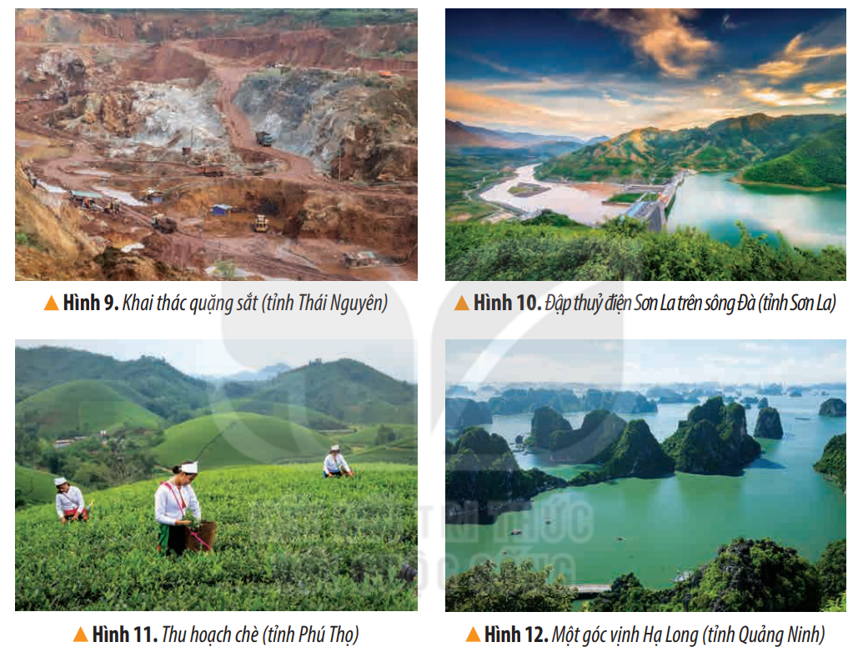
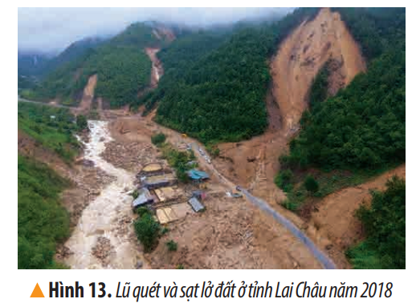
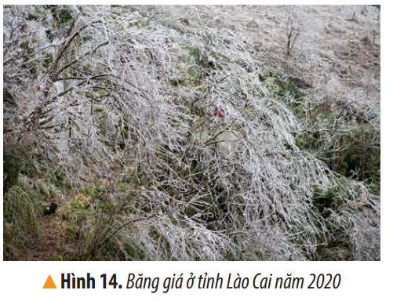
Đọc thông tin và quan sát các hình từ 9 đến 14, em hãy cho biết điều kiện tự nhiên có ảnh hưởng như thế nào đối với đời sống và sản xuất ở vùng Trung du và miền núi Bắc Bộ.

Slide 13
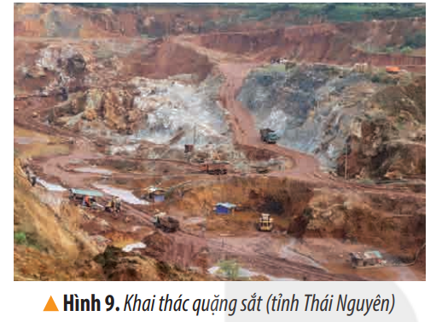
Vùng có nhiều khoáng sản, thuận lợi phát triển công nghiệp khai thác và chế biến khoáng sản.

Slide 14
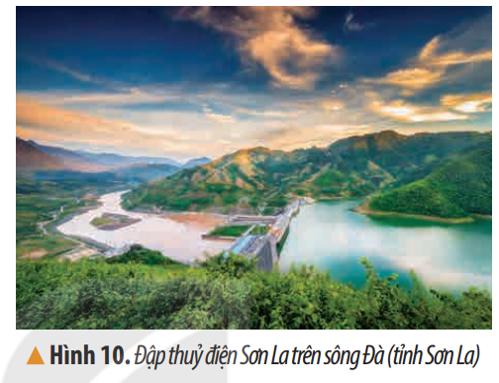
Vùng có nhiều sông lớn, các sông nhiều thác ghềnh, có tiềm năng phát triển thuỷ điện.

Slide 15
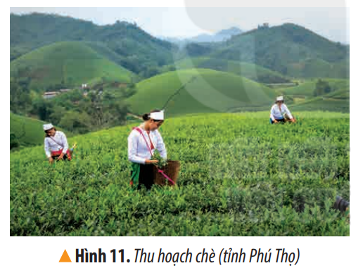
Vùng có đất đỏ vàng và khí hậu thích hợp để trồng nhiều loại cây công nghiệp (đặc biệt là cây chè), cây ăn quả, cây dược liệu. Các đồi chè ở vùng trung du cũng là một trong những địa điểm thu hút khách du lịch.

Slide 16
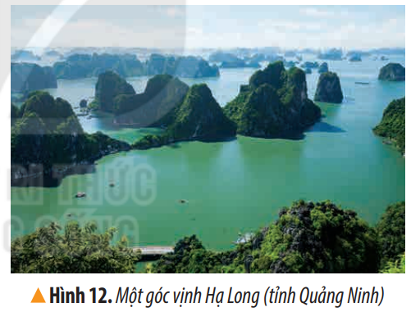
Vùng biển ở phía đông nam có nhiều tiềm năng để phát triển các ngành kinh tế biển (du lịch biển, đánh bắt và nuôi trồng thuỷ sản,...).

Slide 17
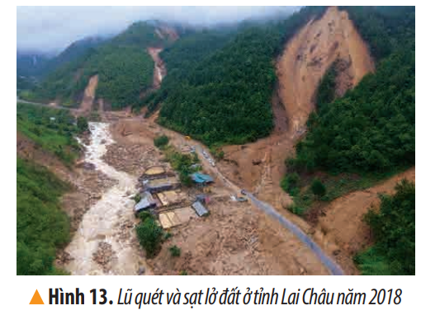
Vùng chịu nhiều thiên tai gây thiệt hại về người và tài sản.

Slide 18
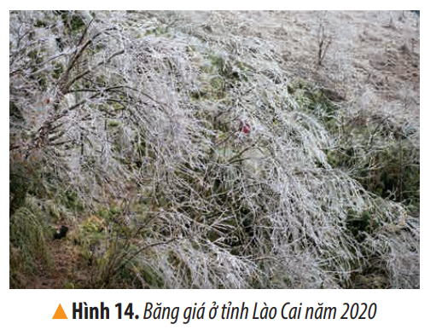
Băng giá là hiện tượng xảy ra khi nhiệt độ hạ thấp, gây ảnh hưởng đến sự sinh trưởng, phát triển của cây trồng, vật nuôi và sinh hoạt của con người. Tuy nhiên, hiện tượng này lại thu hút số lượng lớn khách du lịch đến tham quan và trải nghiệm.

Slide 19






Vùng có điều kiện tự nhiên thuận lợi để phát triển nhiều ngành kinh tế: khai thác và chế biến khoáng sản; thuỷ điện; trồng và chế biến cây công nghiệp, cây ăn quả, dược liệu có nguồn gốc cận nhiệt và ôn đới; du lịch,...
Vùng có địa hình bị chia cắt, nhiều thiên tai (lũ quét, sạt lở đất, sương muối, rét đậm, rét hại,...) gây khó khăn cho sinh hoạt và sản xuất của người dân.

Slide 20
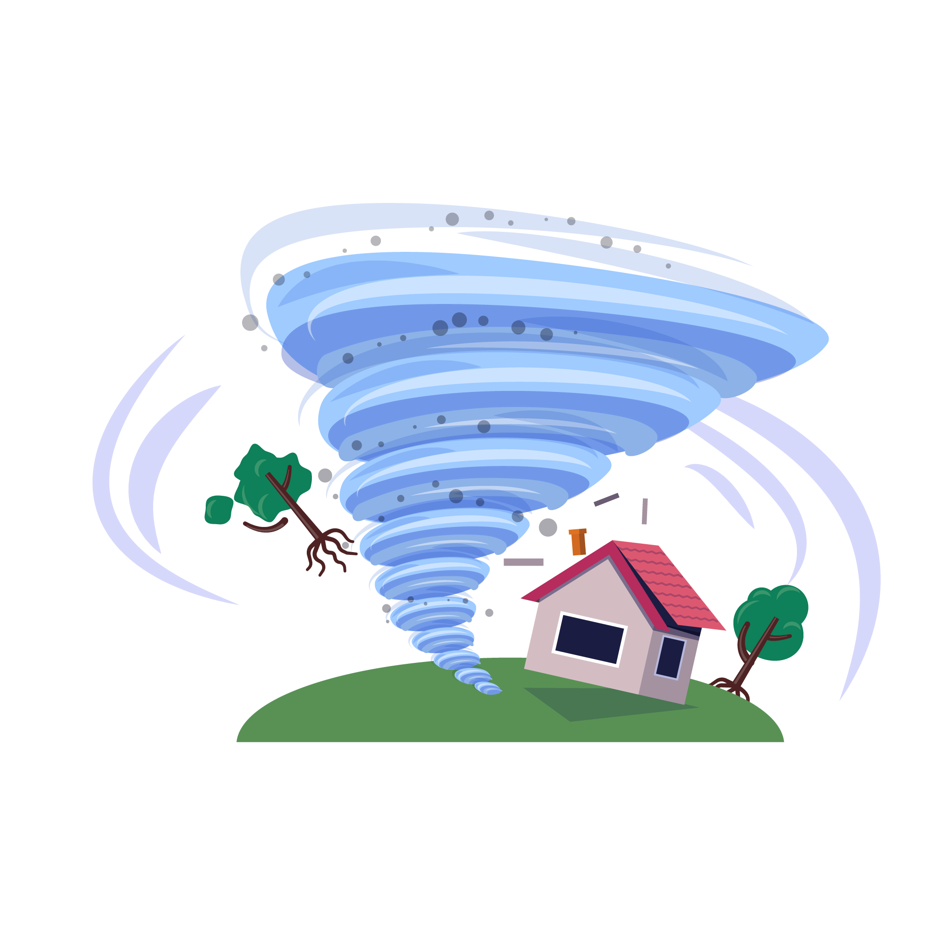
4. Tìm hiểu biện pháp bảo vệ thiên nhiên và phòng chống thiên tai

Slide 21
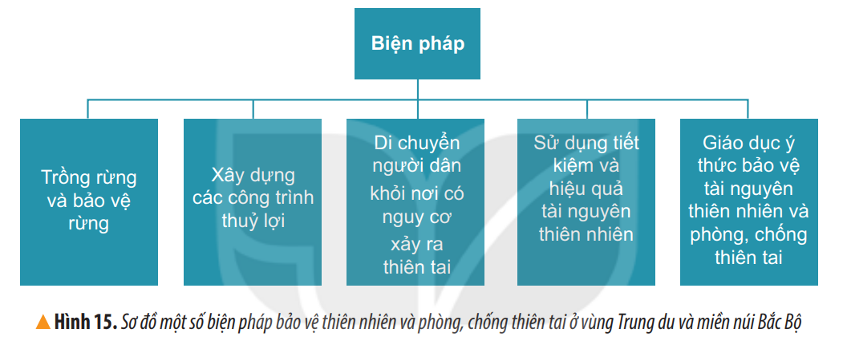
1. Dựa vào kiến thức đã học, em hãy kể tên một số thiên tai thường xảy ra ở vùng Trung du và miền núi Bắc Bộ.
2. Đọc thông tin và sơ đồ hình 15, em hãy nêu một số biện pháp góp phần bảo vệ thiên nhiên và phòng, chống thiên tai.

Slide 22
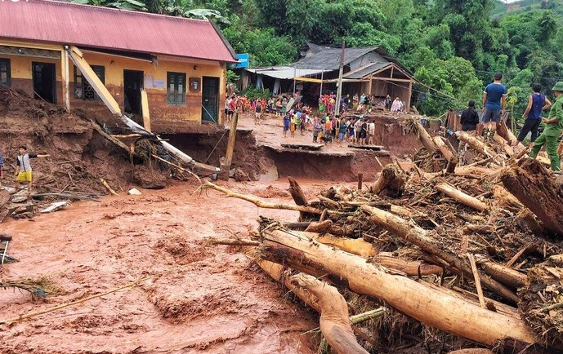
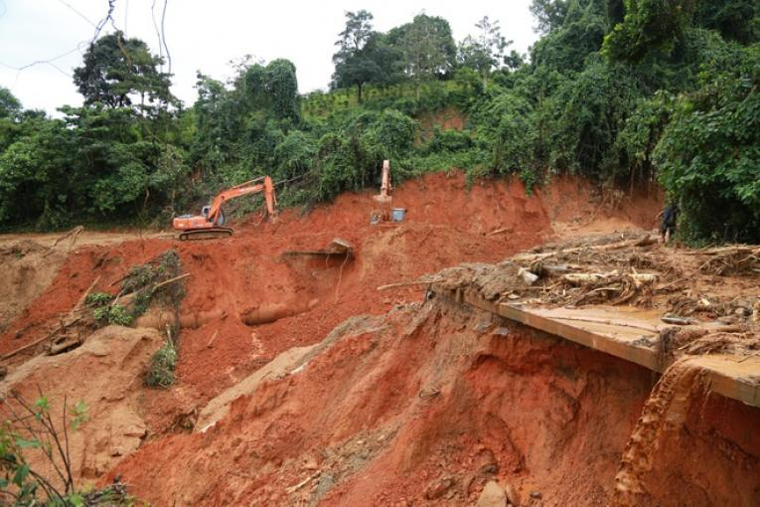
Một số thiên tai thường xảy ra ở vùng Trung du và miền núi Bắc Bộ.
Lũ quét
Sạt lở đất

Slide 23
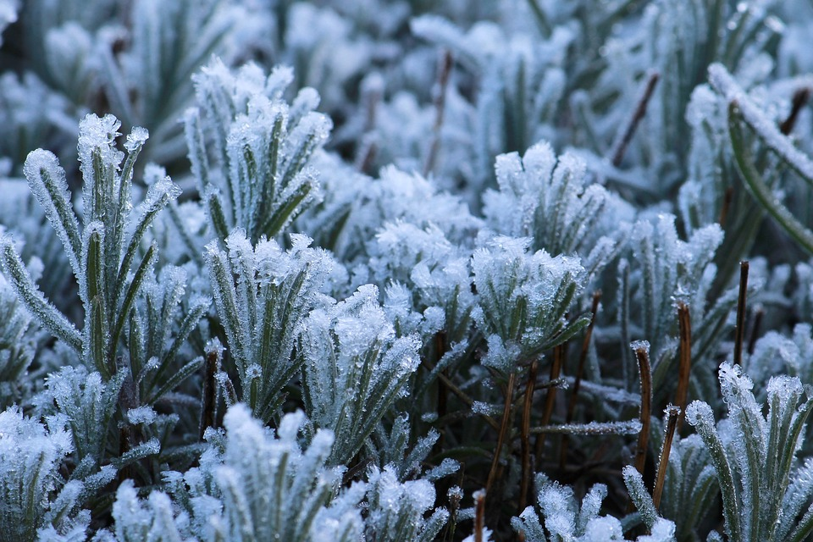
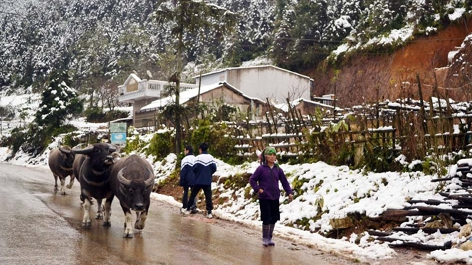
Sương muối
Rét đậm, rét hại

Slide 24
Biện pháp bảo vệ thiên nhiên và phòng chống thiên tai
Trồng rừng và bảo vệ rừng
Xây dựng các công trình thủy lợi
Di chuyển người dân khỏi nơi có nguy cơ xảy ra thiên tai
Sử dụng tiết kiệm và hiệu quả tài nguyên thiên nhiên
Giáo dục ý thức bảo vệ tài nguyên thiên nhiên và phòng, chống thiên tai

Slide 25


Slide 26

Nếu đi du lịch ở thị xã Sa Pa, em sẽ chọn đi vào mùa nào trong năm? Vì sao?

Slide 27


Slide 28


Slide 29



